Slide 1

مَركَزُ التَّربِيَّةِ الدّينِيَّة
رُهبانِيَّةُ القَلبَينِ الأَقدَسَين
يُقَدِّمُ

Slide 2
كِتابُ الثّامِنِ أَساسِيّ
حَياةٌ جَديدَةٌ في المَسيحِ
الأَسرار

Slide 3


Slide 4
اللِّقاءُ التّاسع
مِيْن بِيحاكِمْ مِين؟
"اليوم حَصَلَ الخَلاص
لهذا البيت"

Slide 5
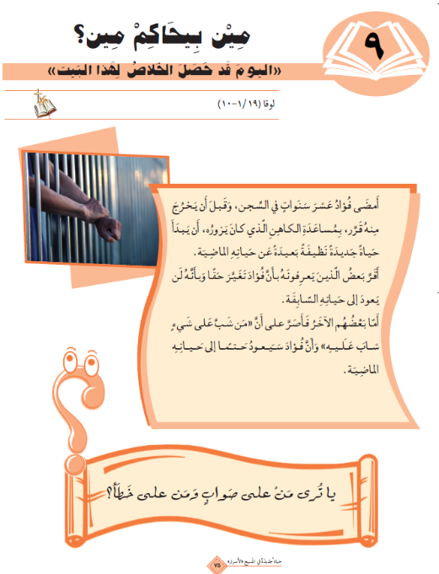

Slide 6
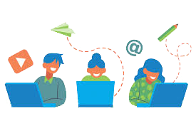
شو بَدْنا نَعمِل بَهَاللّقاء؟
بدنا نْشوف كيف إِنَّو التَّوبَةَ ما بتصير إِلاّ بَعد اللّقاء يَسوع لأَنَّو لِقاؤو بيغيّر الحَياة. متل ما صار مع ْتَوبَة زَكَّا، وَكَيفَ تَغَيَّرَتْ حَياتُو.
وبَدنا نتذَوَّق الحَياة وَالفَرَح يلّي بيَمنَحنا إِيَّاهُما الآب، بس يَغفِرلنا. اللّهُ ما يبَتوقَّف عِند الخَطيئَة، بَل يبَبحَث عَن الخاطِئِ لِيخَلصو

Slide 7

بِالبِدايِة، رَح أُطلُب مِن حَدا فيكُن يِقْرا قِصّة ميرا لَ حَتّى نِتحاوَر حَولَها

Slide 9


Slide 10
أيّ حدَث بالإنجيل بتشبَه هيدي القصّة
وبتخلّيني فكّر؟
تعوا نشوف شو صَار!

Slide 11
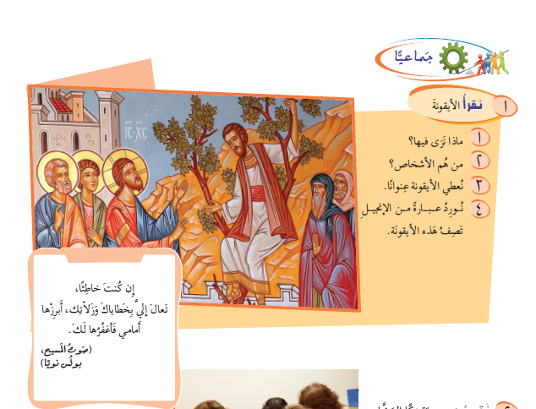
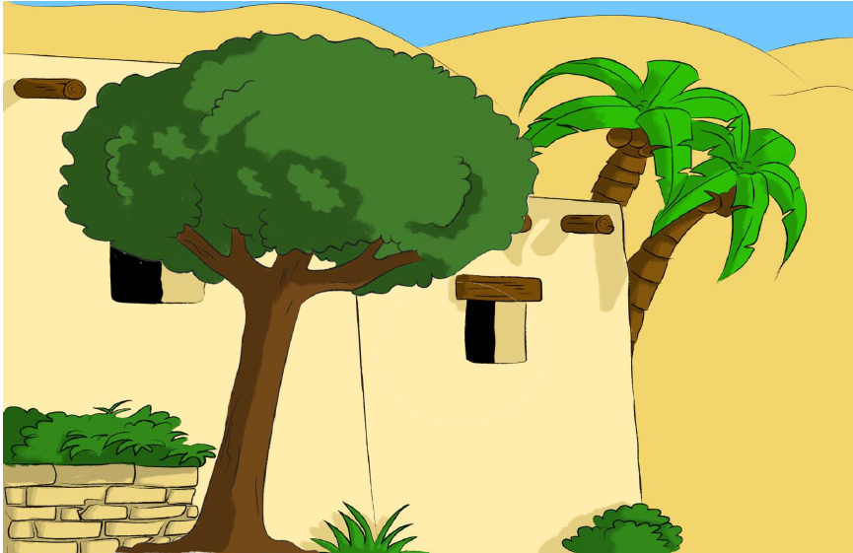
ودخَلَ يسوع أريحا وأخذَ يجتازُها

Slide 12
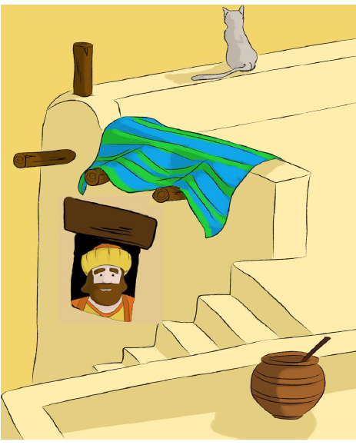
فاذا رجلٌ يُدعى زكَّا وهو رَئيسٌ للعشارِين غَنيّ
قد جاء يُحاوِلُ أن يرى من هو يسوع!

Slide 13
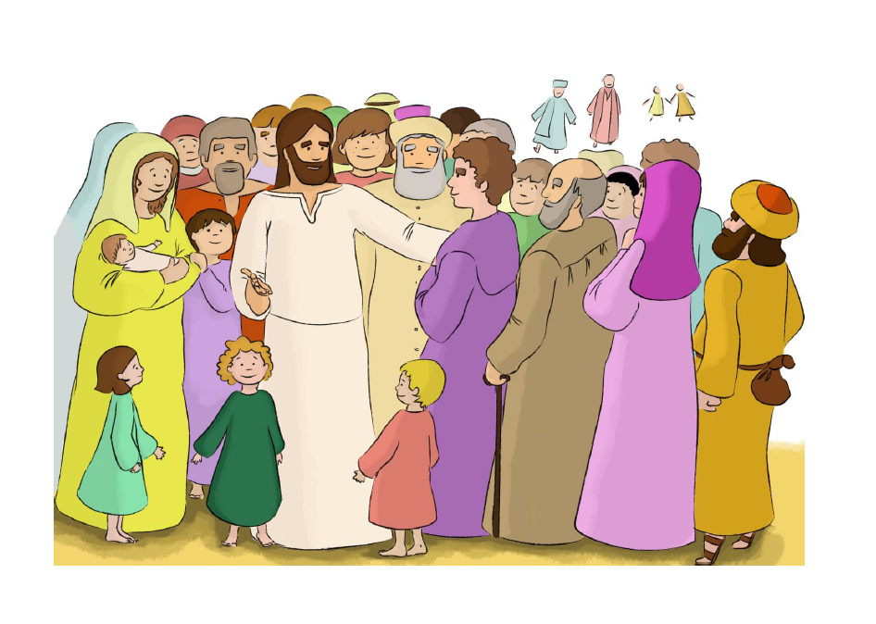
فلم يَستَطع لكثرةِ الزّحام،
لأنّه كانَ قصيرَ القامة

Slide 14
فتقدّمَ مُسرعًا وصعِدَ جُمّيزةً ليراهُ، لأنّهُ أوشَكَ أن يمرَّ بِها

Slide 15
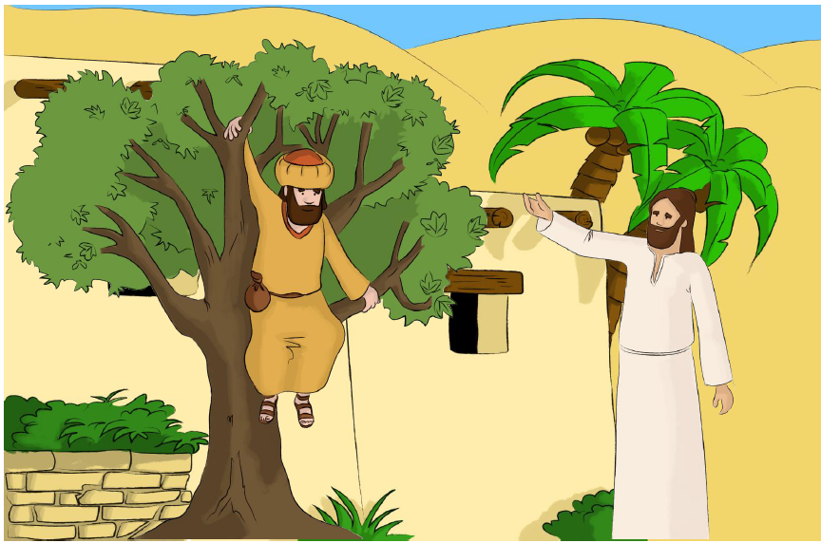
فلما وَصَلَ يسوع إلى ذلك المكان، رفع طَرفَهُ وقالَ له:
يا زكا انزِلْ عَلى عَجَل، فيجِبُ عليًّ أن أُقيمَ اليومَ في بيتِكَ!
فنزلَ على عَجَل وأضافَهُ مَسرورًا.

Slide 16
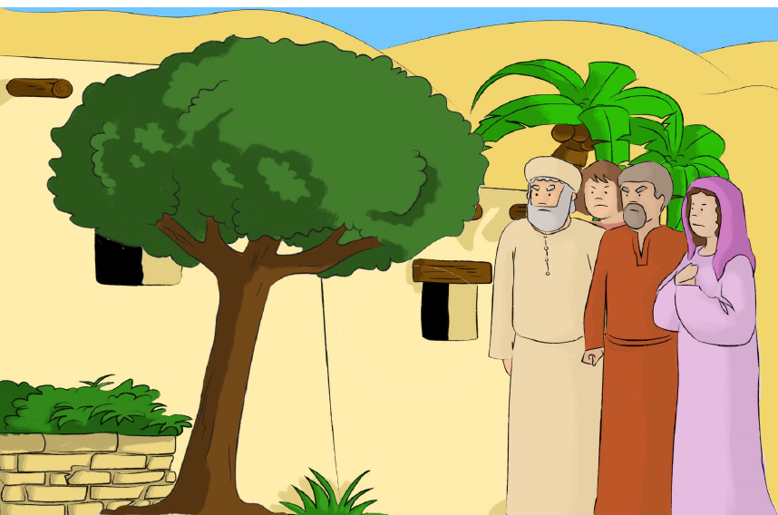
فلما رأوا ذلك، قَالوا كلُّهم مُتَذمّرين:
دَخَل مَنزلَ رجُلٍ خاطِئٍ ليَبيتَ عندَهُ!

Slide 17
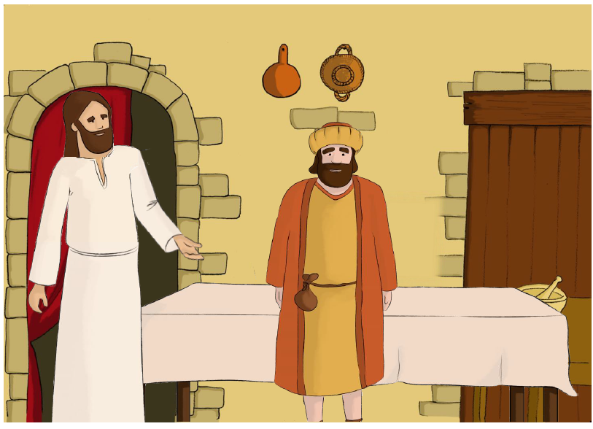
فوقَفَ زكّا فَقالَ للرّب:
يا رب، ها إنّي أُعطي الفقراءَ نِصفَ أموالي، وإذا كُنتُ ظَلمْتُ أحدًا شيئا، أردُّه عليهِ أربعَةَ أضعاف".
"

Slide 18
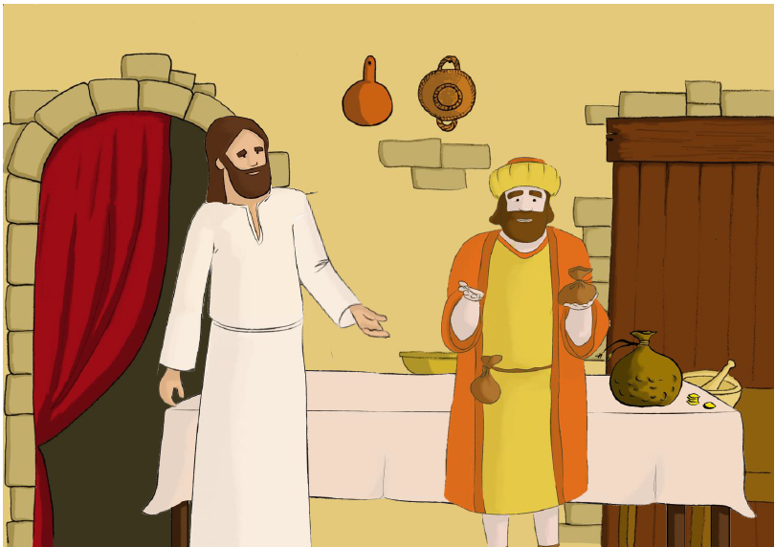
فقَالَ يسوعُ فيه:
اليوم حَصَلَ الخَلاصُ لِهذا البيت!!!

Slide 19
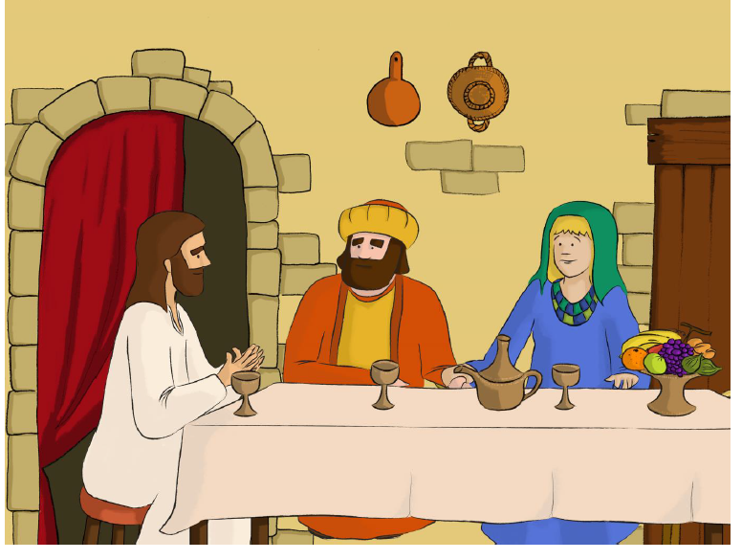
فَهوَ أيضًا ابن إبراهيم. لأنّ ابن الإنسان جاء ليبحَثَ عن الهالِك فيُخلِّصه...

Slide 20
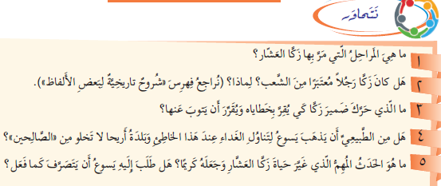

Slide 21
الأجوبة
ما هي المراحِلُ الّتي مَرَّ بها زكَّا العشَّار ؟
زكَّا حاوَلَ أن يَرَى يَسوع.
لَم يَستَطِع ، تقدَّمَ مُسرِعًا وصَعِدَ جُميّزَةً لِيراه.
نَظَرَ إليهِ يسوعُ وطَلَبَ إليهِ أن يَستضيفَهُ، فَنَزَلَ على عَجلٍ وأَضافَهُ مسرورًا.
- قَرَّرَ إعطاءَ الفُقراءِ نِصفَ أموالِهِ وأَن يَترُكَ لِمَنْ ظَلَمَهُ أَربعةَ أَضعاف.
- نالَ الغُفرانَ بِقولِ يَسوعَ له: "اليومَ حَصَلَ الخلاصُ لِهَذا البيت

Slide 22
هل كانَ زكَّا رَجُلاً مُعتَبَرًا مِنَ الشَّعبِ ؟ لِمَ ؟ (راجع فهِرِس: "شُّروح تاريخيَّة لِبَعضِ الألفاظ")
لَمْ يَكُن زَكَّا رَجُلاً مُعتيرًا مِنَ الشَّعبِ، لِأنَّهُ كانَ عشَّارًا يَجمَعُ الضّرائِبَ لِمَصلَحَةِ الرّومانيين ويَزيدُ نِسبَةً كبيرةً لِزيادةِ ثَروَتِهِ الشَّخصيَّة.
ما الّذي حَرَّكَ ضميَر زَكَّا كي يُقِرَّ بِخَطاياه ويُقرِّرَ أن يتوبَ عنها ؟
المحبَّةُ الّتي أبداها يسوعُ نَحوَهُ بعدَ أن تَخَطَّى كُلَّ المقاييسِ البَشَريَّةِ ودَخَلَ بيتَه.

Slide 23
هل مِن الطبيعيّ أن يَذهَبَ يسوعُ لِتَناوُلِ الغذاءِ عِندَ هذا الخاطِئِ ، وبَلدَةُ أريحا لا تَخلو مِنَ الصّالِحين ؟
في نَظَرِ النّاسِ ليسَ طبيعيًّا أن يَدخُلَ يسوعُ بيتَ خاطِئ، لأنَّ الخاطِئَ، كانَ يُعتَبَرُ إنسانًا نَجِسًا ومَرذولاً.
ما هُو الحَدَثُ المُهمُّ الّذي غَيَّرَ حياةَ زَكَّا العشَّارِ وَجَعَلَهُ كَريمًا ؟ هَل طَلَبَ إليه يسوعُ ذلِكَ ؟
الحَدَثُ هُوَ قرارُ يَسوع بالنُّزولِ في بيتِ زّكَّا . أمَّا تغييرُ حياةِ زكَّا فجاءَ نتيجةَ هذا الحَدَث.

Slide 24
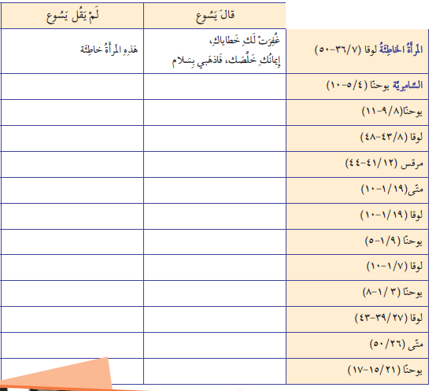
نَملأ
الجَدول
بمَا
يُناسِبُ
كلّ
مشهد

Slide 25
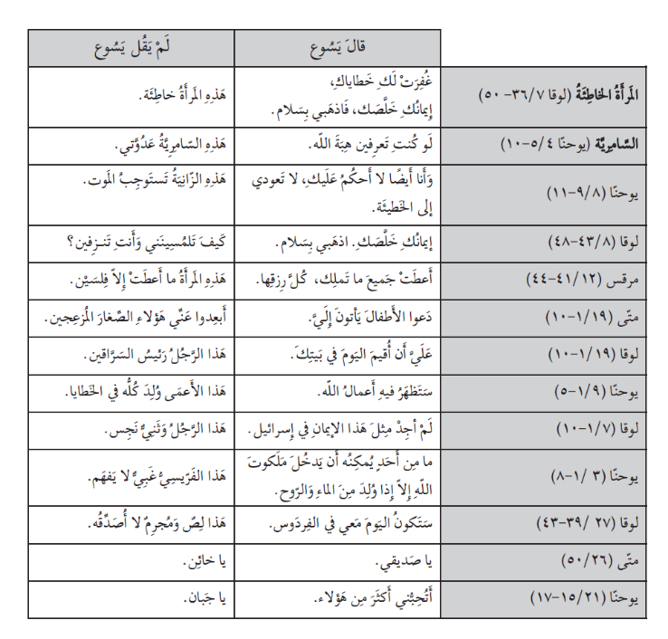
ألاجوبة

Slide 26
نُجيبُ (ص. 79)
1- ماذا حلَّ بِكُلِّ هَؤُلاءِ الأشخاصِ مِن جرَّاءِ موقِف يسوع ؟
تَغيَّرَت حياةُ كُلّ هَؤُلاءِ الأشخاص.
2- ما هُوَ موقِفُ يسوعَ مِنَ الخاطئين ؟ وما هُوَ مَوقِفُهُ مِنَ الخّطيئة ؟
يسوعُ يُحِبُّ الإنسانَ الخاطِئَ ويَفرَحُ بِتَوبَتِهِ. غير أنَّهُ لا يُحِبُّ الخطيئةَ وَيُردِّدُ ذَلِكّ عِدَّةَ مَرَّات.
3- ما هُوَ موقِفُنا نَحنُ مِنَ الخاطئين ؟ ماذا نَقولُ فيهِم ؟ ماذا نَفعَلُ بِهِم ؟
غالبًا ما يَكونُ موقِفُنا الحُكمَ على الخاطئِ وَرَذلَه، فَنُطلِقُ التُّهَمَ عَلَيهِ ونَقولُ كلماتٍ تُحَقِّرُ مِن شأنِهِ، نَتَعامَلُ مَعَهُ بِتعالٍ واستِخفافٍ، وكثيرًا ما نَنبُذُه...

Slide 27
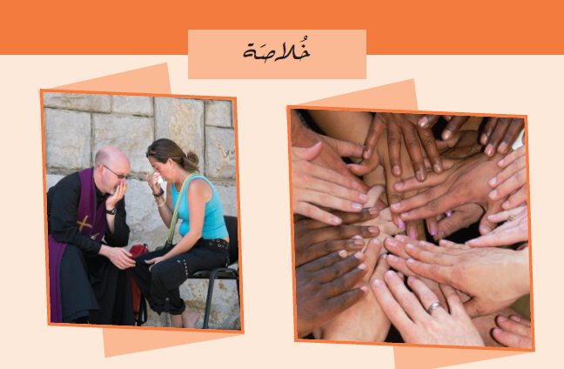

Slide 28
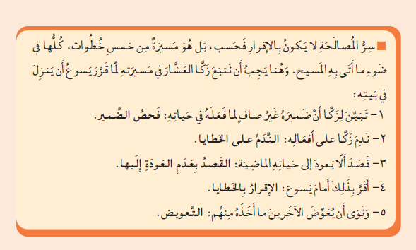

Slide 29
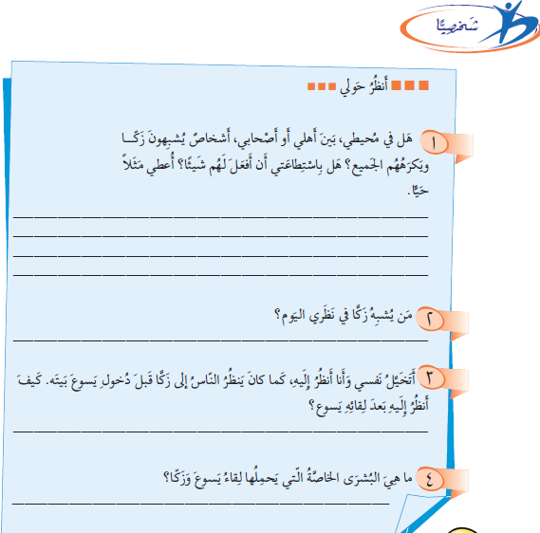

Slide 30
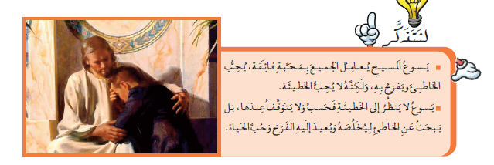

Slide 31


Slide 32
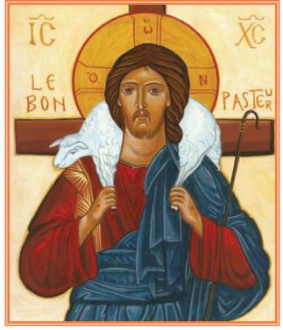
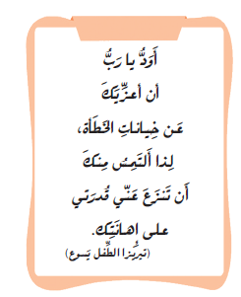
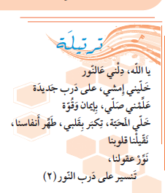
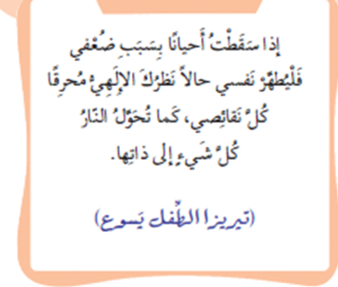

Slide 33
